Slide 1
Control de una matriz de LEDs de N x N con la EDU-CIAA
157/0 – Buján, Ariel
139/8 – Delgado, David
63/5 – Silva, Agustín

Slide 2
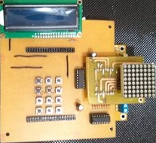
Introducción
Se diseñó e implementó un poncho para la placa controladora EDU-CIAA. Dicho poncho sirve para controlar una matriz de leds de 8x8, y cuenta con una interfaz de entrada/salida para comunicarse con el usuario.

Slide 3
Materiales
1 Matriz de Leds de 8x8
1 Display LCD 16x02
1 Demultiplexor CMOS 74HC238 DIP-16
1 Demultiplexor CMOS 74HC138 DIP-16
2 Tiras de 20 pines macho dobles
2 Tiras de 8 pines hembras
1 Tira de 16 pines hembras
12 Pulsadores touch de 6 mm
2 Capacitores cerámicos de 100nF
2 Capacitores electrolíticos de 22uF
9 Resistencias de 220 ohms
1 Preset de 10k ohm
1 Placa pcb de cobre

Slide 4
Funcionamiento del sistema
El sistema total del poncho puede dividirse en tres grandes subsistemas, que se intercomunican entre sí:
Control de la Matriz de 8x8
Display LCD
Teclado Matricial

Slide 5
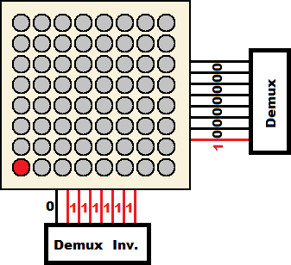
Control de la Matriz de 8x8
El control de la matriz de leds se realiza mediante dos demultiplexores, uno normal, el cual devuelve una sola salida activa por combinación en las entradas, y uno invertido, que devuelve todas las salidas excepto una encendidas en la salida por combinación en la entrada.
Los demultiplexores se controlan con ocho puertos GPIO configurados como salidas.
Tres puertos para controlar la combinación en las entradas del demultiplexor y el cuarto para habilitar o deshabilitar el Enable 1.
Los pines de las matrices comerciales pueden variar entre los diferentes modelos. Este poncho está pensado para poder ser utilizado con cualquiera de estos modelos, para esto se le añade un sobre-poncho el cual, la única función que cumple es reordenar los pines de forma que un demultiplexor controle las filas y el otro controle las columnas.

Slide 6
Display LCD
Se utilizaron los pines asignados en el diseño de la EDU-CIAA para controlar el Display, pero, debido a que aún no existe un driver destinado a controlar este componente, se implementó por medio del control de los GPIO, enviando un paquete de bits en paralelo y luego un bit por el puerto RS para indicar si se trataba de un dato o una instrucción.

Slide 7
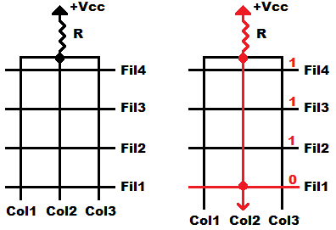
Teclado Matricial
Una vez más se utilizaron los pines asignados por el diseño de la EDU-CIAA pero se implementaron las funciones de control por medio de los GPIO.
4 GPIOs definidos como salidas ( para las filas), que sucesivamente cambian de estado de forma que siempre haya uno con valor 0(cero) y el resto con valor 1(uno).
3 GPIOs definidos como entradas con PULL-UP (para las columnas).
De esta forma se puede identificar que pulsador se presionó, conociendo en qué entrada llegó un 0(cero), y que salida tiene ese valor asignado.

Slide 8
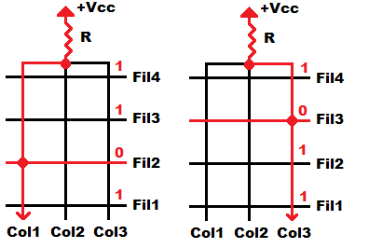
Teclado Matricial
Nota: Cabe destacar que el PULL-UP es una medida de seguridad, ya que sin este, la conexión realizada entre Vcc y GND (el GPIO puesto en 0) resultara en un cortocircuito, al existir una resistencia (programada al definir el GPIO) se limita la corriente que ingresa por los puertos de las columnas, y de este modo no se daña la EDU-CIAA.

Slide 9
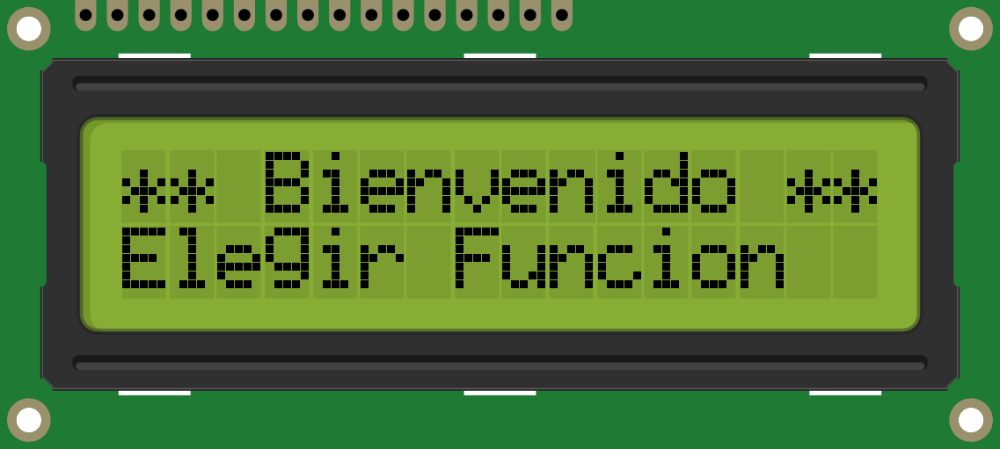
Menú de la interfaz
Menú principal: Luego de encender la placa, aparecerá un mensaje de bienvenida durante algunos segundos, seguido del menú principal que permitirá al usuario moverse entre las funciones básicas del sistema.

Slide 10
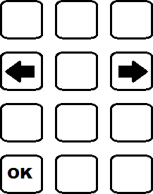
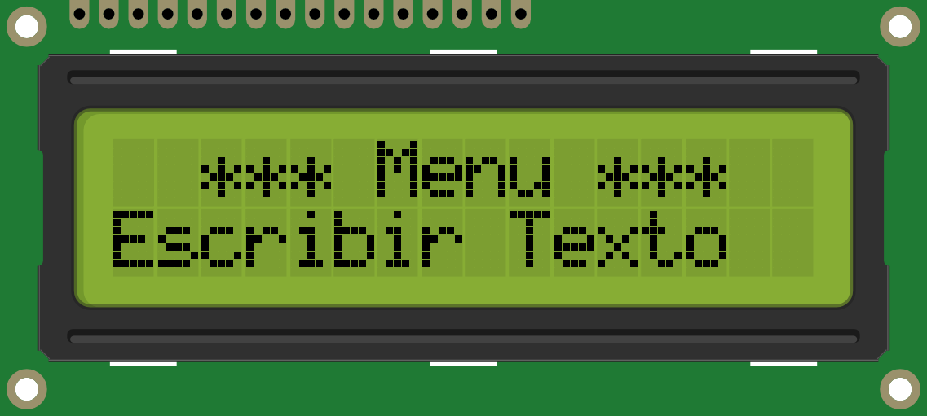
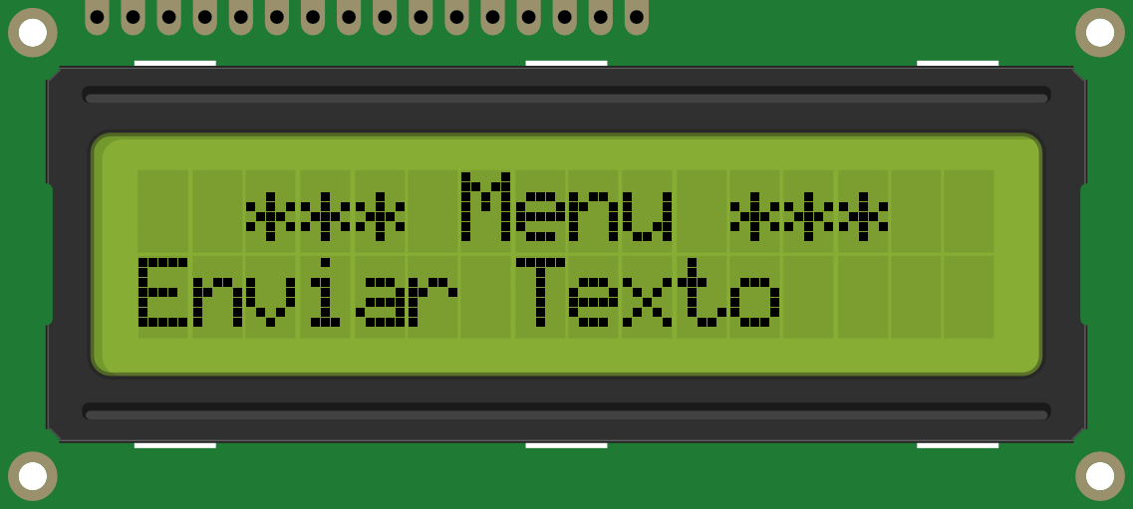
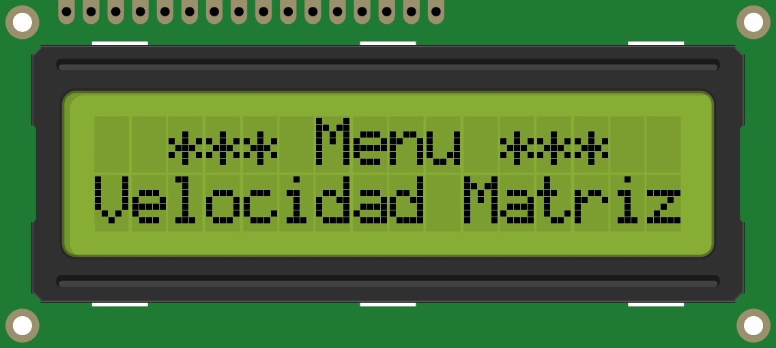
Menú Principal
Para moverse por las funciones se utilizan los botones 4 y 6 (las flechitas), al llegar a la ultima función el circulo vuelve a empezar. Para seleccionar una función debe presionarse la tecla OK.
Las funciones son:
Escribir Texto
Enviar Texto
Velocidad Matriz

Slide 11
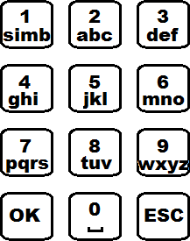
Escribir texto
Permite escribir un texto para ser enviado y mostrado en la matriz de leds, el control es bastante intuitivo. La distribución de teclas está dada de una forma similar a los celulares de la década del 90.

Slide 12
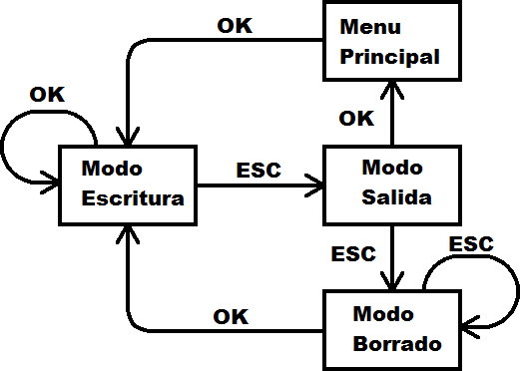
Escribir texto – Maquina de Estados
Modo Escritura: Luego de seleccionar un carácter se debe confirmar el mismo con la tecla OK.
Modo Borrado: Si se desea borrar un carácter o más, se debe presionar dos veces ESC, de esta forma se ingresa al modo borrado, para continuar borrando se debe volver a presionar ESC. Para volver al modo escritura, se debe presionar OK nuevamente.
Modo Salida: Para volver al menú principal se debe presionar una vez la tecla ESC y confirmar con OK.

Slide 13
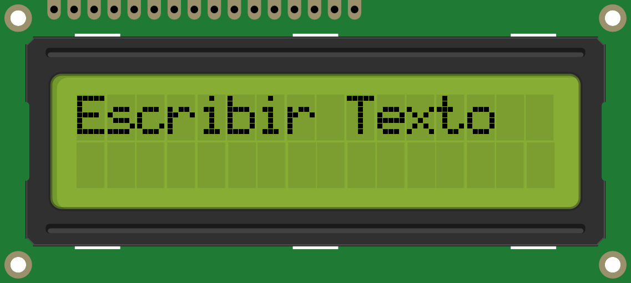
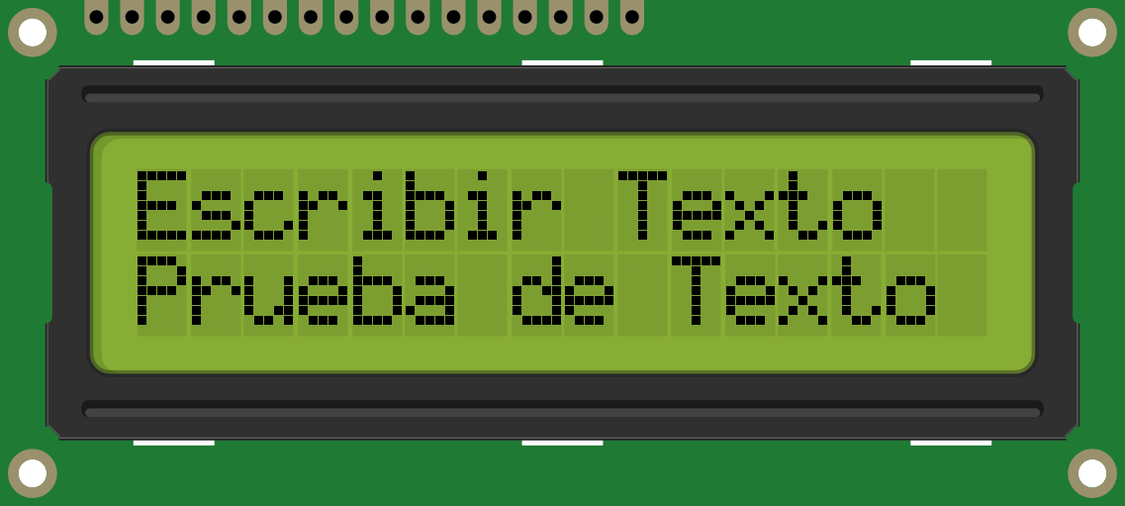
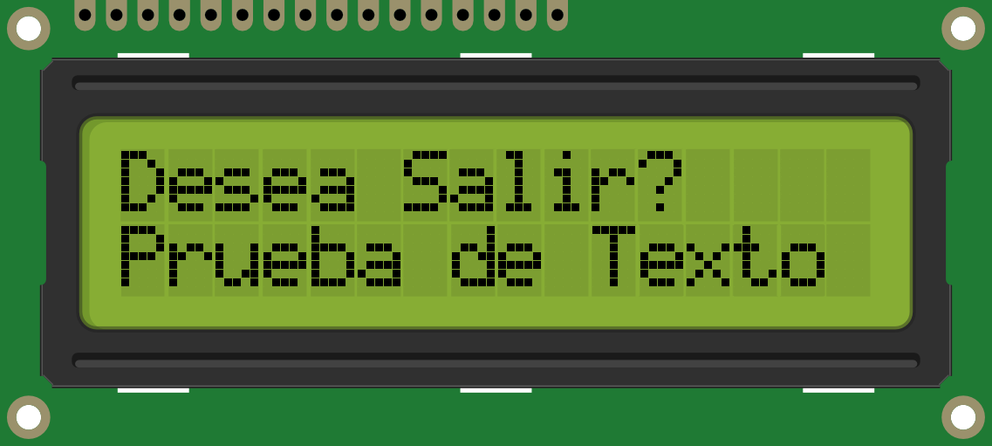
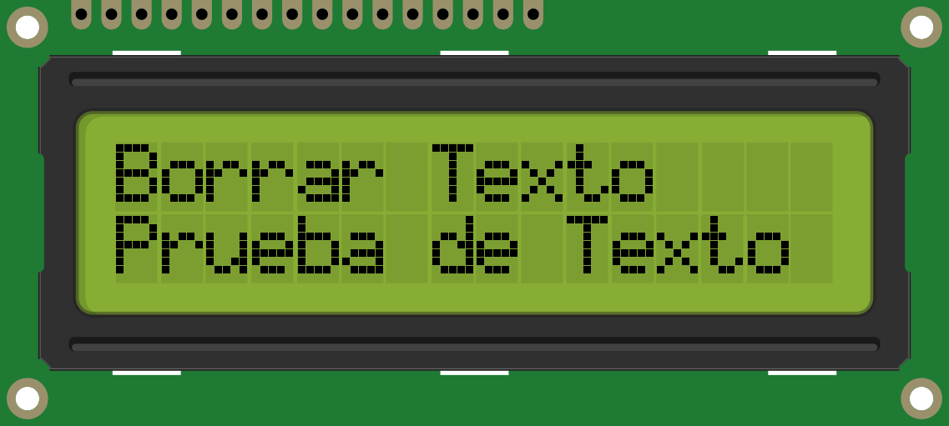
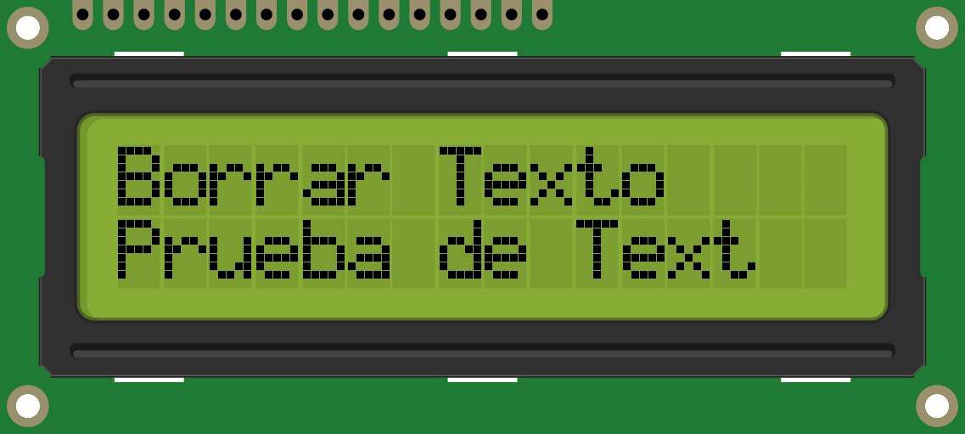
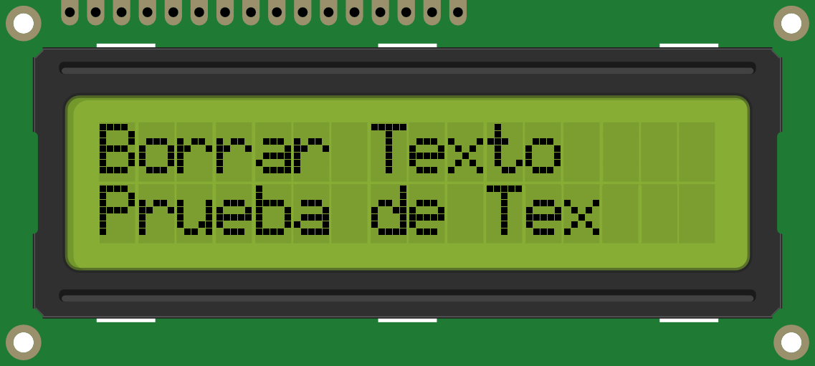
De modo escritura a modo borrado pasando por modo salida
…
ESC
ESC
ESC
ESC

Slide 14
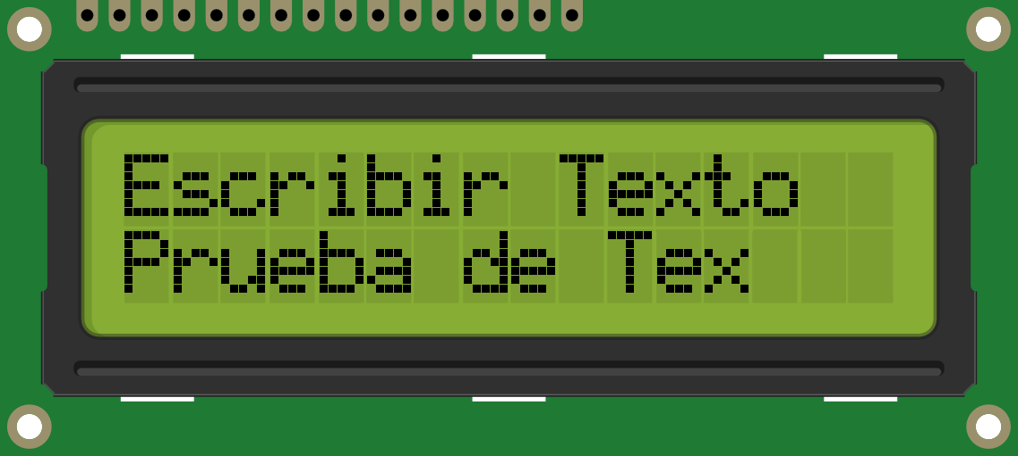
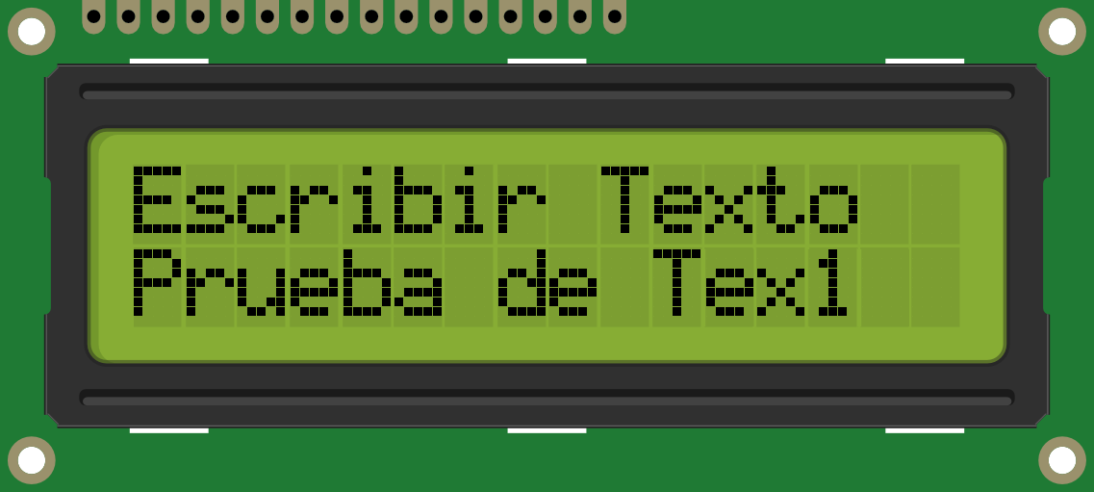
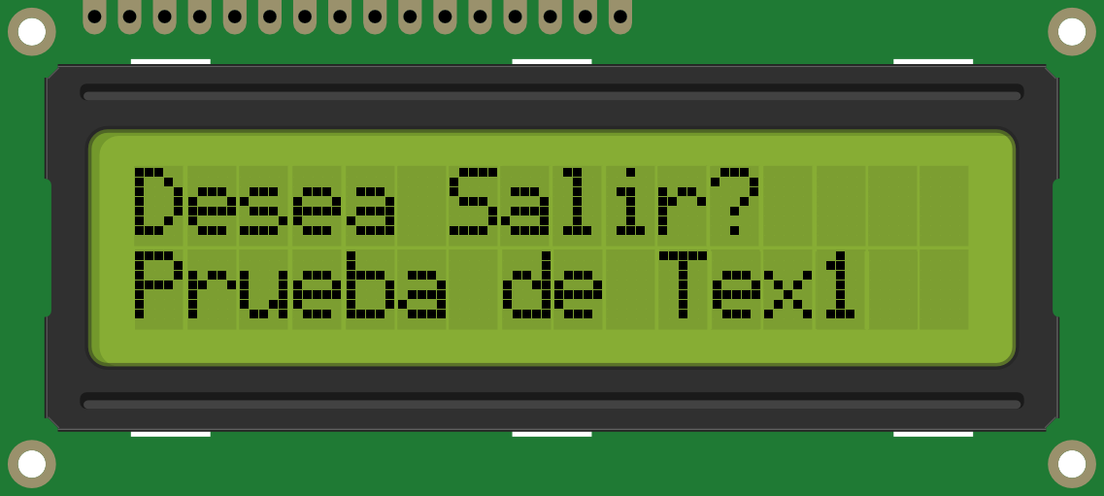
De modo escritura a modo salida
OK
…
ESC

Slide 15
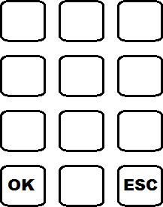
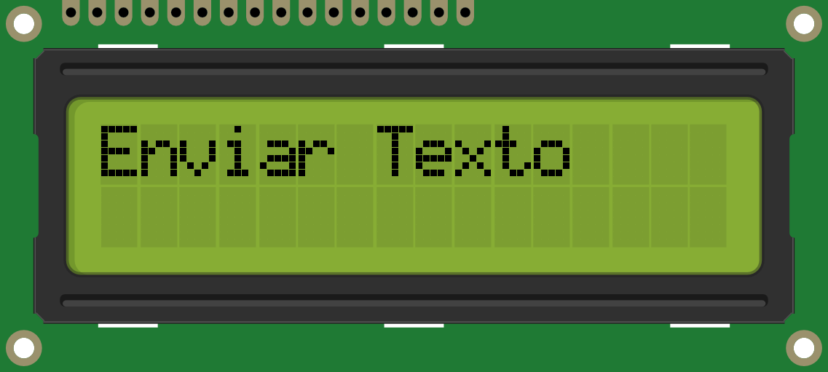
Enviar Texto
Luego de escribir el texto se debe enviar a la matriz para poder visualizarlo, En esta función la única acción que puede tomar el usuario es salir de la misma, presionando el botón OK o ESC.

Slide 16
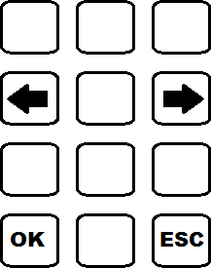
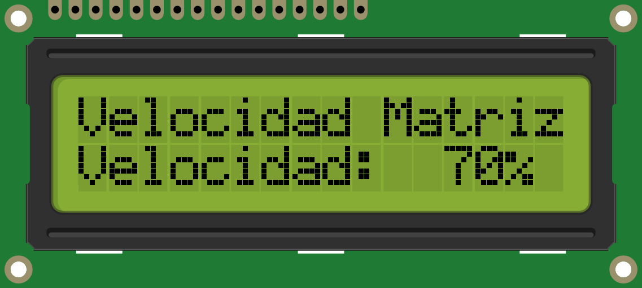
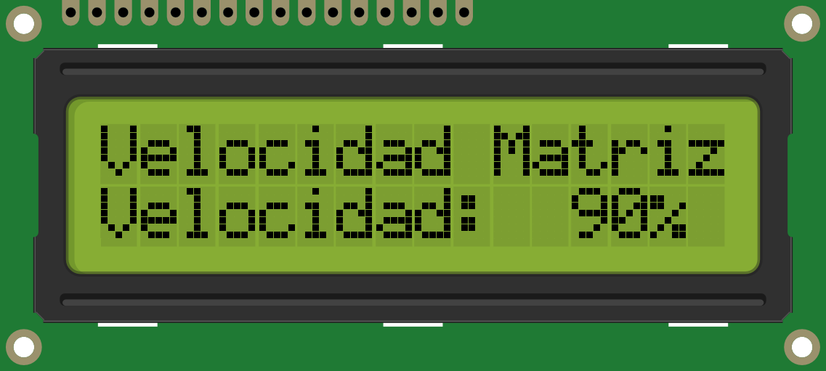
Velocidad Matriz
Este menú permite configurar la velocidad de desplazamiento de la matriz, se aumenta o disminuye la velocidad con los pulsadores 6 y 4 respectivamente, y se sale de la función con los pulsadores OK o ESC.
->

Slide 17
Muchas Gracias

